Slide 1


Slide 2


学习目标
理解圆周角的概念，会叙述并证明圆周角定理.
理解圆周角与圆心角的关系并能运用圆周角定理解决简单的几何问题.
理解掌握圆周角定理的推论及其证明过程和运用.

Slide 3
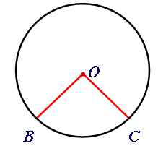
复习回顾
问题1 什么叫圆心角？指出图中的圆心角？
A
顶点在圆心的角叫圆心角, ∠BOC.
问题2 如图，∠BAC的顶点和边有哪些特点?
∠BAC的顶点在☉O上，角的两边分别交☉O于B、C两点.

Slide 4
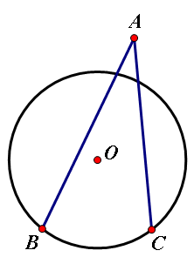
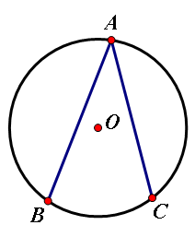
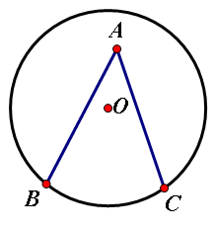
知识精讲
圆周角的定义
顶点在圆上，并且两边都与圆相交的角叫做圆周角.
（两个条件必须同时具备，缺一不可）

Slide 5
针对练习
判断：下列各图中的∠BAC是否为圆周角并简述理由.
A
·
·
C
B
·
B
C
A
O
O
O
A
C
B
（1）
√
（2）
边AC没有和圆相交
顶点不在圆上
（3）
A
B
·
·
·
C
C
O
O
A
O
A
顶点不在圆上
B
B
C
√
√
（5）
（6）

Slide 6
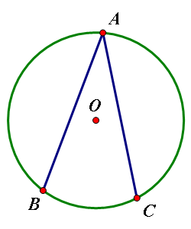
知识精讲
测量与猜测
如图，连接BO,CO,得圆心角∠BOC.试猜想∠BAC与∠BOC存在怎样的数量关系.

Slide 7
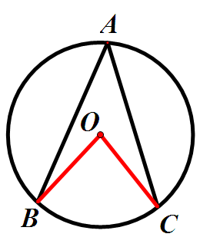
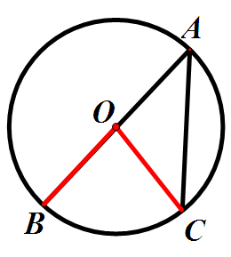
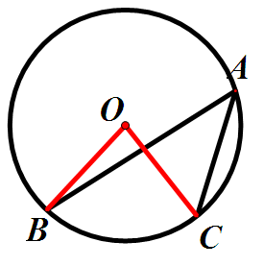
知识精讲
推导与论证
圆心O在∠BAC的一边上
圆心O 在∠BAC的 内部
圆心O在∠BAC
的外部

Slide 8
知识精讲
圆心O在∠BAC的一边上（特殊情形）
OA=OC
∠A= ∠C
∠BOC= ∠ A+ ∠C

Slide 9
B
O
A
C
知识精讲
圆心O在∠BAC的内部
D

Slide 10
知识精讲
圆心O在∠BAC的外部
A
A
O
O
A
A
A
C
D
C
D
O
O
O
A
A
C
D
C
D
D
O
O
B
B
D
D
B
B

Slide 11
知识精讲
圆周角定理
圆周角定理：
一条弧所对的圆周角等于该弧它所对的圆心角的一半；

Slide 12
知识精讲
问题1 如图，OB，OC都是⊙O的半径，点A ,D 是上任意两点，连接AB，AC，BD，CD.∠BAC与∠BDC相等吗？请说明理由.
相等
D
∴∠BAC=∠BDC

Slide 13
知识精讲
问题2 如图，若 ∠A与∠B相等吗？
相等
A
B
E
O
C
F
D
思考：反过来，若∠A=∠B，那么 成立吗？

Slide 14
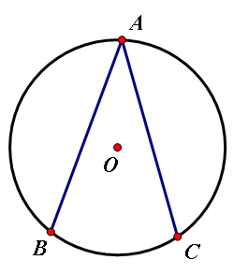
知识精讲
圆周角定理的推论
同弧或等弧所对的圆周角相等.
A2
A3
A1

Slide 15
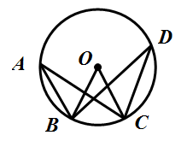
针对练习
1.如图，点A、B、C、D在☉O上，点A与点D在点B、C所在直线的同侧，∠BAC=35º.
(1)∠BOC= º，理由是 ;
(2)∠BDC= º，理由是 .
70
一条弧所对的圆周角等于它所对的圆心角的一半
35
同弧所对的圆周角相等

Slide 16
针对练习
2.如图，点A、B、C、D在同一个圆上，AC、BD为四边形ABCD的对角线.
完成下列填空：
∠1= .
∠2= .
∠3= .
∠5= .
D
(
∠4
(
8
7
1
O
∠8
A
(
6
(
2
(
(
C
3
5
(
4
∠6
(
B
∠7

Slide 17
知识精讲
如图，线段AB是☉O的直径，点C是 ☉O上的任意一点（除点A、B外），那么，∠ABC就是直径AB所对的圆周角，想一想，∠ACB会是怎样的角？
解：∵OA=OB=OC，
∴△AOC、△BOC都是等腰三角形.
C
·
∴ ∠OAC=∠OCA，∠OBC=∠OCB.
A
B
O
又∵ ∠OAC+∠OBC+∠ACB=180°.
∴ ∠ACB=∠OCA+∠OCB=180°÷2=90°.

Slide 18
知识精讲
圆周角和直径的关系
圆周角和直径的关系：
半圆或直径所对的圆周角都相等，都等于90°.
A
C
O
B

Slide 19
典例解析
例1 如图，AB是☉O的直径，∠A=80°.求∠ABC的大小.
解：∵AB是☉O的直径，
∴∠ACB=90°（直径所对的圆周角等于90°.）
A
C
O
∴∠ABC=180°-∠A-∠ACB
=180°-90°-80°=10°.
B

Slide 20
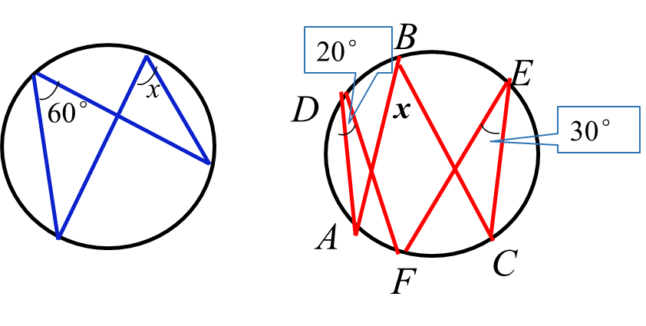
典例解析
例2 如图，分别求出图中∠x的大小.
解：(1)∵同弧所对圆周角相等，∴∠x=60°.
(2)连接BF，
∵同弧所对圆周角相等，
∴∠ABF=∠D=20°，∠FBC=∠E=30°.
∴∠x=∠ABF+∠FBC=50°.

Slide 21
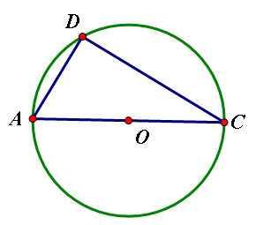
解：(1)∵AC是直径，
典例解析
∴ ∠ADC=90°.
在Rt△ADC中，
例3 如图，⊙O的直径AC为10cm，弦AD为6cm.
（1）求DC的长；
（2）若∠ADC的平分线交⊙O于B, 求AB、BC的长．
B

Slide 22
典例解析
(2)∵ AC是直径,
∴ ∠ABC=90°.
∵BD平分∠ADC,
∴∠ADB=∠CDB.
又∵∠ACB=∠ADB ,∠BAC=∠BDC .
∴ ∠BAC=∠ACB,
∴AB=BC.
B
在Rt△ABC中，AB²+BC²=AC²，
【点睛】解答圆周角有关问题时，若题中出现“直径”这个条件，则考虑构造直角三角形来求解.

Slide 23

针对练习
如图，BD是⊙O的直径，∠CBD＝30°，则∠A的度数为( )
A．30° B．45° C．60° D．75°
C
解析：∵BD是⊙O的直径，
∴∠BCD＝90°.
∵∠CBD＝30°，
∴∠D＝60°，∴∠A＝∠D＝60°.故选C.
【点睛】在圆中，如果有直径，一般要找直径所对的圆周角，构造直角三角形解题．

Slide 24
典例解析
例4 如图,AB是⊙O的直径,弦CD交AB于点P,∠ACD=60°,∠ADC=70°.求∠APC的度数.
C
解:连接BC,则∠ACB=90°,
∠DCB＝∠ACB－∠ACD＝90°－60°=30°.
A
. O
B
P
又∵∠BAD=∠DCB=30°,
D
∴∠APC=∠BAD＋∠ADC＝30°＋70°＝100°.

Slide 25
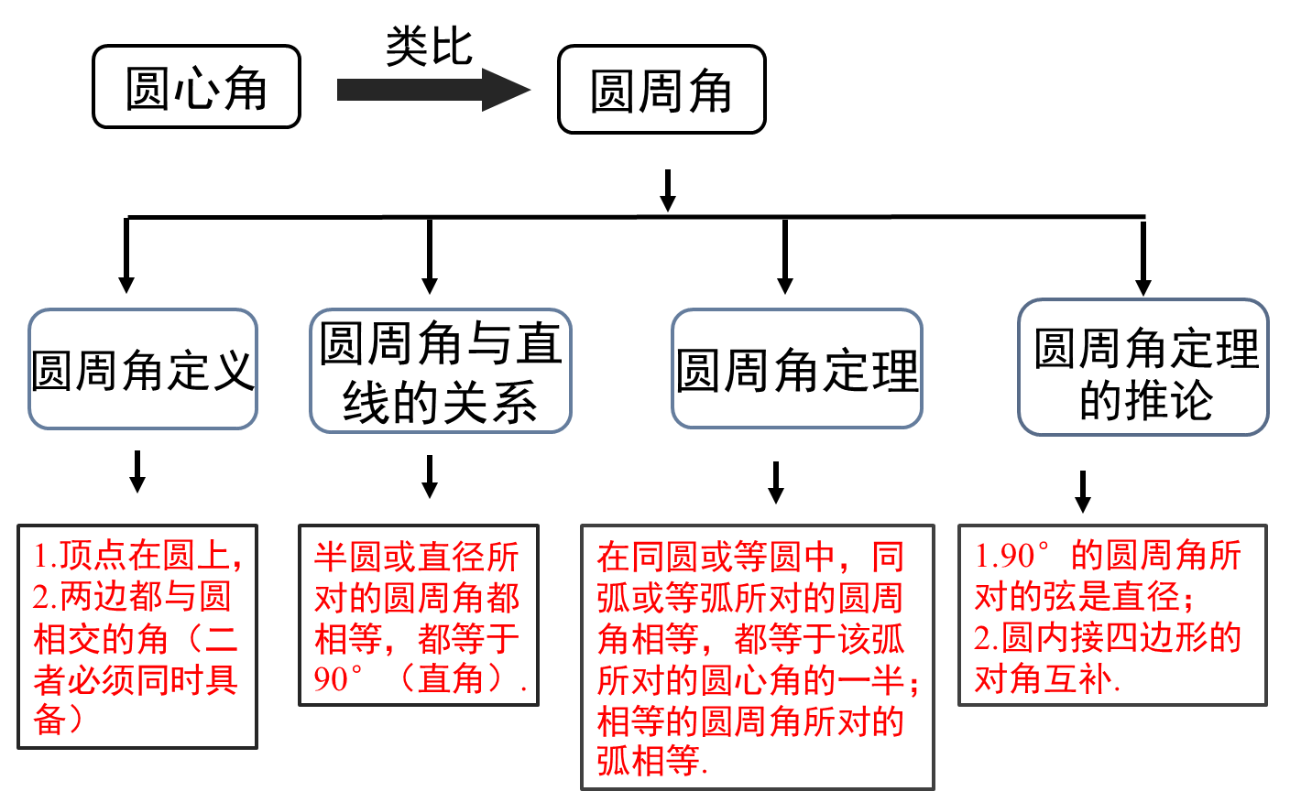
小结梳理

